Slide 1
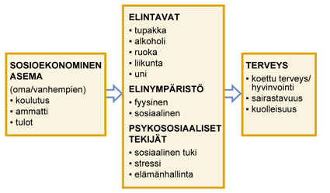
Elintavat, terveyskäyttäytyminen
yhteydessä sairastuvuuteen ja kuolleisuuteen – voivat olla joko kansantautien riski- tai suojatekijöitä
ei synny tyhjästä - sosiaalinen, taloudellinen ja kulttuurinen kasvualusta
myös perinteet, arvot ja asenteet ohjaavat käyttäytymistä

Slide 2


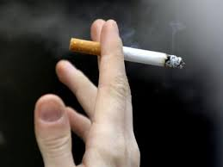
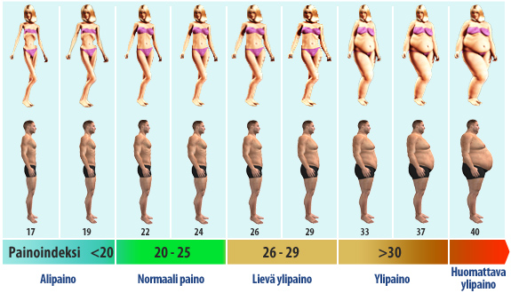



Terveelliset elämäntavat
→ sairauksien ehkäisy

Slide 3

Miten sinun kohdallasi terveet elämäntavat yleisesti ottaen toteutuvat?
Laske itsellesi todistuksen keskiarvo käyttämällä asteikkoa 4-10.
Mikä laskee ja mikä nostaa kesiarvoasi?
Unta 7-8 tuntia ____
Aamiainen lähes joka aamu ____
Aterioiden välillä syönti harvoin tai ei koskaan ____
Sopiva paino suhteessa pituuteen ____
Ei tupakointia ____
Alkoholia kohtuullisesti tai ei lainkaan ____
Säännöllinen fyysinen aktiivisuus ____

Slide 4
Elintapamuutoksen vaiheet
Esiharkinta
- Ei tarvetta , vastustusta
Harkinta
- Tarpeellisuus hahmottuu; päähänpisto, henkilökohtaiset syyt, esimerkki, kannustus
Valmistautuminen
- Aikomus vahvistuu, ensimmäiset askeleet
Toiminta
- Näkyy käytännössä; korvaaminen, lopettaminen, lisääminen…
Ylläpito
- Sujuu > ylläpidetään, vaikeista tilanteista selvitään
Repsahdus

Slide 5
Riittävä tieto ja keinot
Tietoisuus syistä ja seurauksista
Motivaatio ja muutosvalmius
Terveyskäyttäytymiseen vaikuttaminen
Henkiset
voimavarat
Lähipiirin tuki
Oikea asenne
Suunnitelmallisuus
lisää toteutumista

Slide 6
Millaista terveysvalistusta?
Kehon kuuntelu ja terveydenlukutaito
Oma hyvinvointikokemus
Ei pyritä täydellisyyteen
Pienet askeleet
Suvaitsevaisuus, inhimillisyys
Päätöksenteon auttaminen
Tasavertainen keskustelu; hyvät ja huonot puolet vertailuun
Kokonaisvaltaisuus, kokonaistilanne huomioon
Asiantuntija vai vertaisryhmä
Yhteiskunnalliset ja poliittiset toimet – lait, säännöt, ohjeet, mainonta, hinta…

